Slide 1
Calidad de Sistemas de Software
Gestión de Procesos

Slide 2
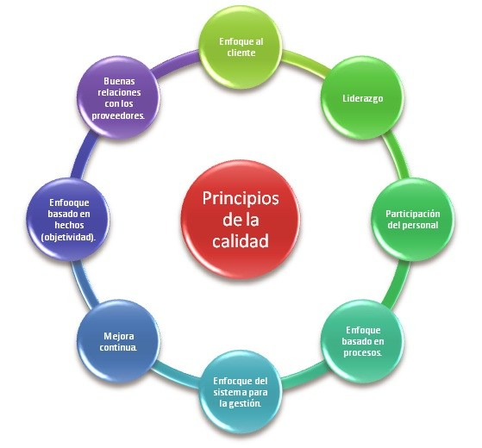
Principios de Gestión de la Calidad
La familia de normas ISO 9000 se basa en 8 principios de gestión de la calidad que pueden ser utilizados por la dirección con el fin de conducir a la organización hacia una mejora de desempeño:
Enfocada al cliente
Liderazgo
Participación del personal
Enfoque basado en procesos
Enfoque de sistemas para la gestión
Mejora continua
Enfoque basado en hechos para la toma de decisión
Relaciones mutuamente beneficiosas con los proveedores

Slide 3
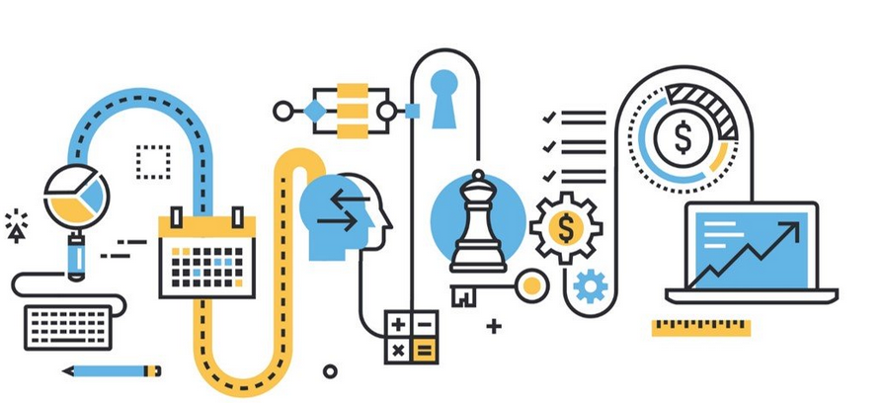
Proceso
Un proceso se define como un conjunto de actividades interrelacionadas que transforman entradas en salidas.
Define Quién esta haciendo Qué, Cuándo y Cómo para alcanzar un determinado objetivo.
Transforma insumos en valor para sus clientes internos y externos. Atravesando la estructura organizacional
ISO lo define como :
“Proceso o Conjunto de procesos usados por una organización o proyecto para planificar, gestionar, ejecutar, monitorizar, controlar y mejorar sus actividades de software relacionadas”

Slide 4
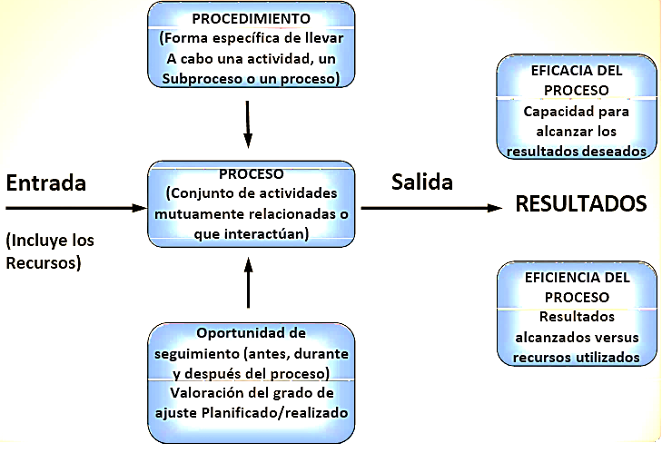
Proceso

Slide 5
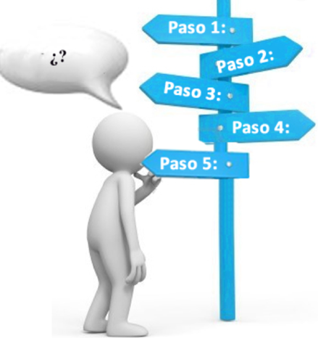
Conceptos relacionados con procesos
SUBPROCESO: Es una parte bien definida y delimitada de un proceso. Una actividad o una secuencia ordenada de actividades con entidad propia dentro de un proceso.
PROCEDIMIENTO: Es la forma especifica de llevar a cabo una actividad, un subproceso o un proceso. Los procedimientos se plasman por escrito en documentos que explican paso a paso que debe hacerse

Slide 6
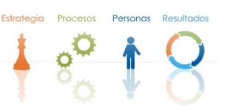
Gestión por procesos
Muchas organizaciones se rigen por una gestión funcional, que se basa en el funcionamiento de la empresa de forma vertical, dividiendo la compañía en departamentos, dificultando la relación entre ellos y con los clientes.
No refleja el funcionamiento empresarial, las relaciones con los clientes, las responsabilidades o los resultados.
El modelo de gestión por procesos se centra en las actividades de la organización y busca optimizarlas para sacar el máximo rendimiento además de añadir valor a los resultados.

Slide 7
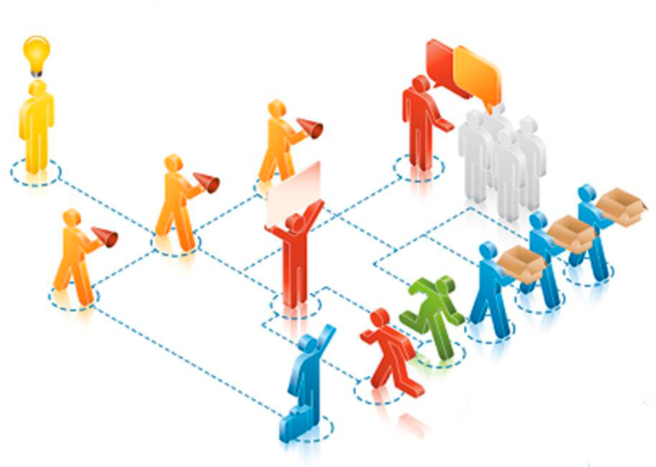
Gestión por procesos
La gestión de procesos o gestión basada en procesos es uno de los 8 principios de la gestión de la calidad. Su importancia radica en que los resultados se alcanzan con más eficiencia cuando las actividades y los recursos relacionados se gestionan como un proceso.
En general, cualquier organización que tiene establecida una gestión funcional, se trabaja en departamentos con una definición clara de la jerarquía.
Al adoptar un enfoque de gestión por procesos, no se elimina la estructura de departamentos de la organización pero se concentra la atención en el resultado de cada proceso y en la manera en que éstos aportan valor al cliente.

Slide 8
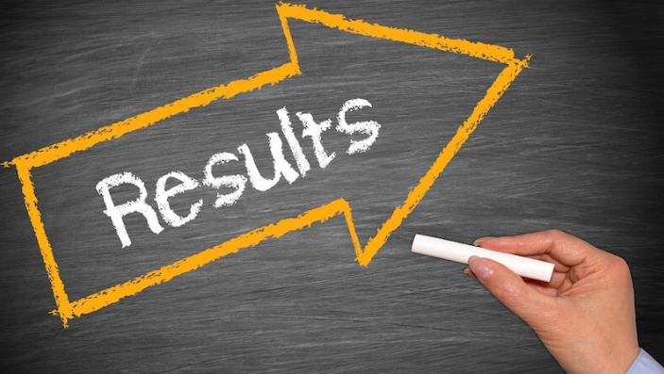
Gestión por procesos
Gestionar sus actividades con un enfoque basado en procesos proporciona a las organizaciones múltiples ventajas:
Facilita la orientación al cliente
Mejora la eficacia y la eficiencia de las actividades
Ayuda a estructurar las actividades de la organización
Permite mejorar el seguimiento y el control de los resultados obtenidos
Facilita la planificación, el establecimiento de objetivos de mejora y la consecución de los mismos

Slide 9
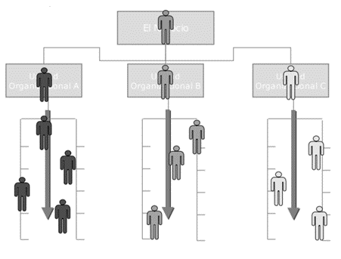
Gestión funcional
La división o gestión funcional presenta :
Especialización
División de trabajo
División de las responsabilidades
Control y Medición por funciones

Slide 10
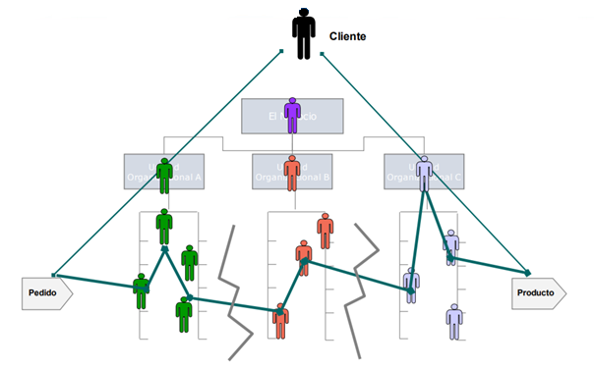
Gestion funcional

Slide 11
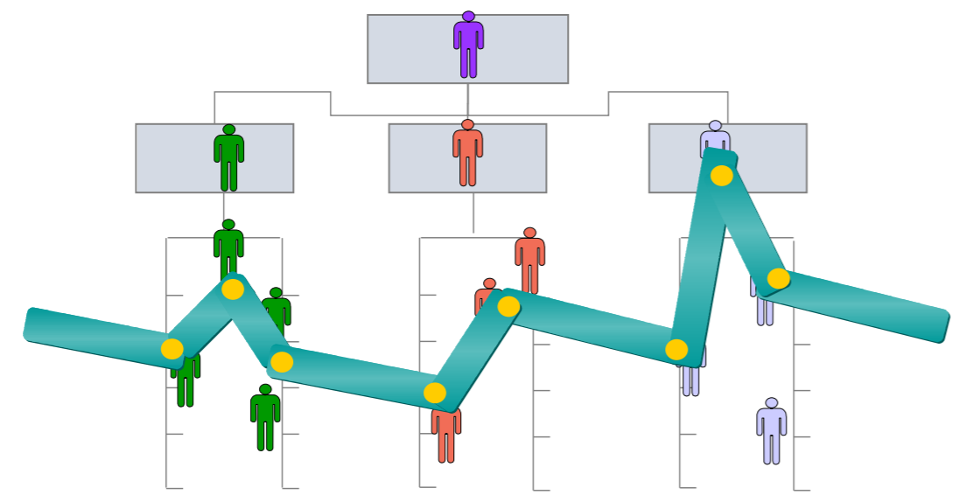
Gestión por procesos
En la gestión por procesos lo que tiene importancia es el proceso en su conjunto, no sus partes por separado
La gestión por procesos es una forma de gestionar toda la organización basándose en los procesos, entendiendo estos como una secuencia de actividades orientadas a generar un valor añadido sobre una entrada para conseguir un resultado

Slide 12
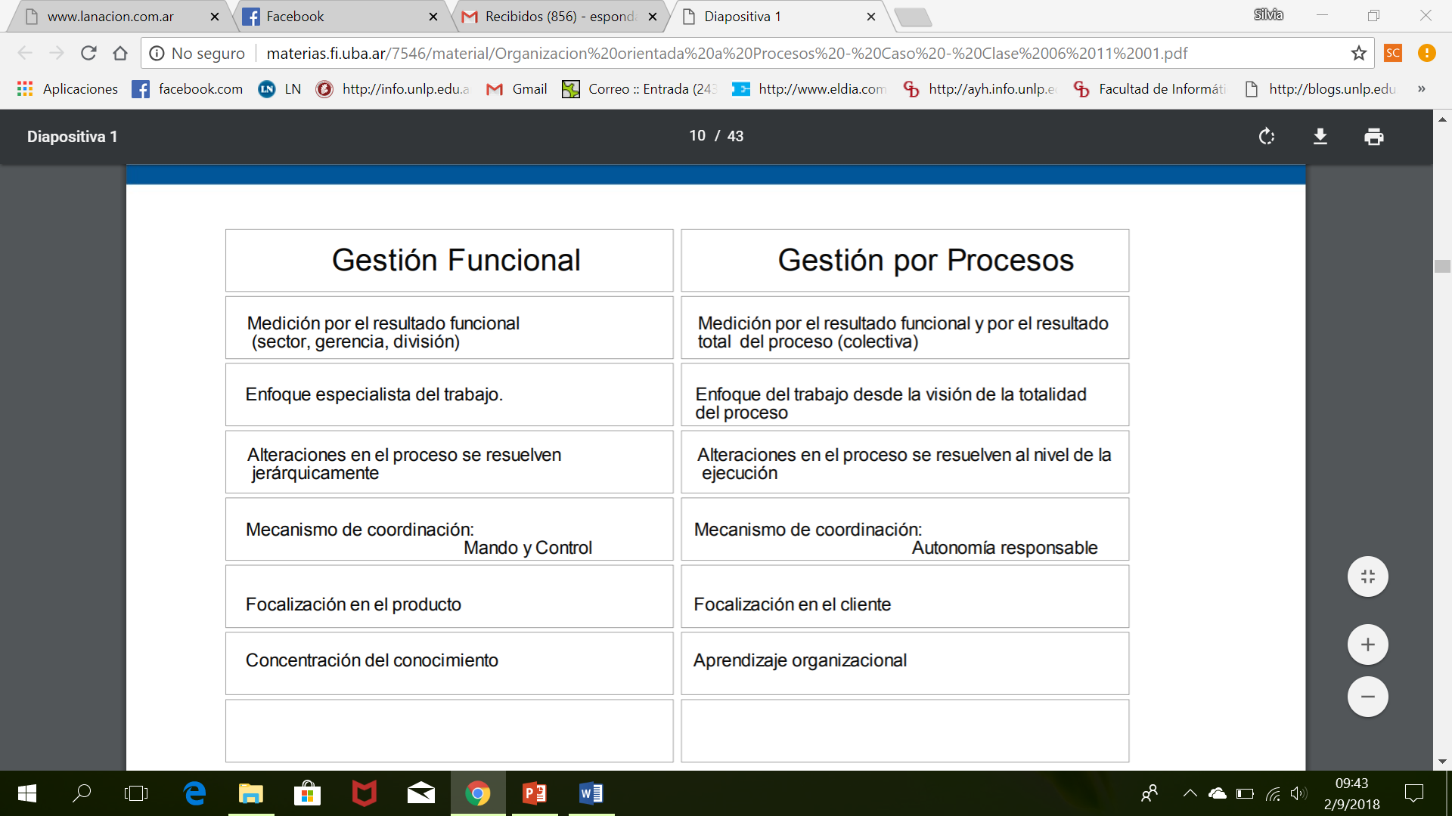
Gestión por procesos vs Gestión funcional

Slide 13
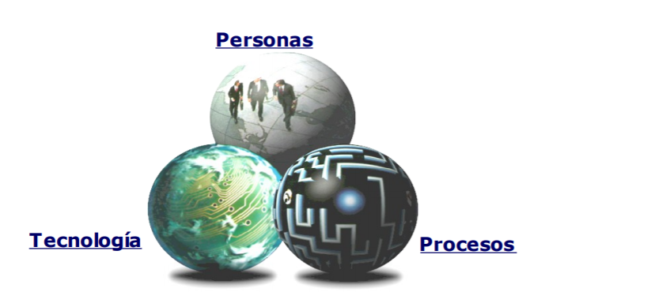
Interacción de tres elementos
Conocimiento
Cultura
Paradigmas
Perfiles
Capacitación
Nuevas Prácticas
Estructura Organizacional
Adecuación de los Sistemas al Modelo de Procesos
Estandarización de Sistemas Aplicativos
Posibilidad de Mejora en los Proceso
Explícitos
Mapeados
Estandarizados
Disponibles
Monitoreados
Medidos  Mejorados

Slide 14
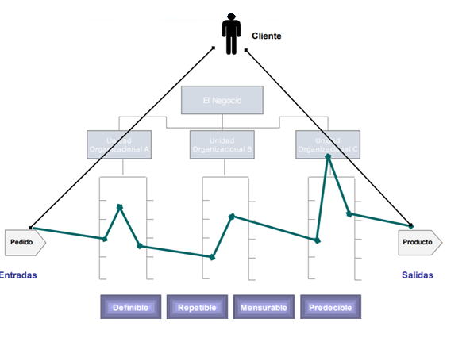
Características de los Procesos

Slide 15
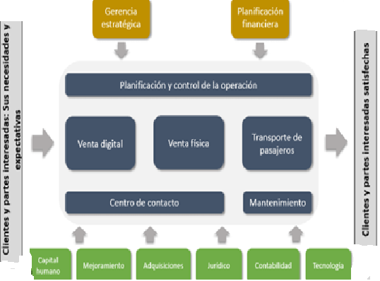
Identificación de procesos y Mapa de Procesos
Orientar la gestión de la organización mediante un enfoque por procesos requiere en primer lugar identificar cuales son sus procesos y las relaciones existentes entre ellos.
Una organización puede describirse como un conjunto de procesos interconectados, que pueden plasmarse por escrito en un diagrama denominado Mapa de Procesos

Slide 16
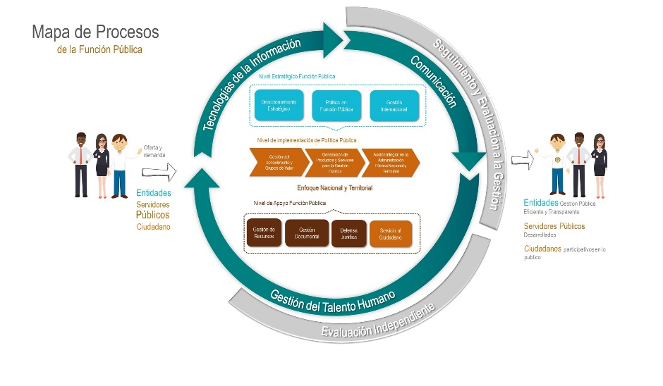
Mapa de Procesos
El mapa por procesos es la representación gráfica de todos los procesos y subprocesos de la empresa. Se trata de un diagrama que presenta la estructura general de la compañía, donde se presentan todos los procesos que la forman y sus principales relaciones.
El objetivo de este mapa es conocer de manera detallada y profunda los funcionamientos de los procesos y las actividades en las que la empresa está involucrada.
Para realizarlo, se deben conocer todas las conexiones y las entradas (inputs) y salidas (outputs) de cada proceso, teniendo en cuenta que la entrada tiene unos objetivos marcados en relación al cliente y que la salida tiene que satisfacer las necesidades de los clientes en relación a los objetivos marcados.
Normalmente, este diagrama lo realiza el equipo de responsables y cada empresa lo adapta a su estructura. Debe ser claro y conciso, y se suele diferenciar en tres grandes grupos de procesos: estratégicos, operativos y de soporte.

Slide 17
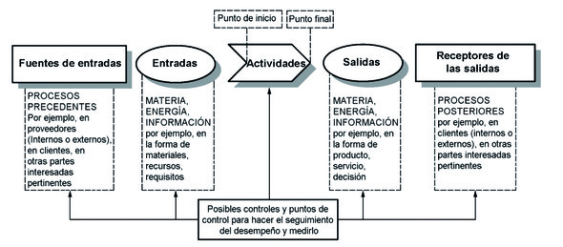
Proceso
Representación esquemática de cualquier proceso, y la interacción de sus elementos

Slide 18
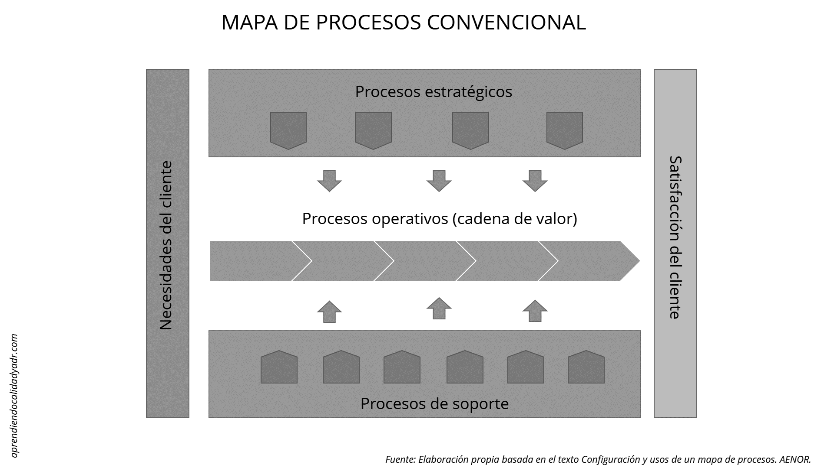
Mapa de procesos convencional
Procesos que definen y verifican las políticas, estrategias, objetivos y metas de la organización
Procesos de producción de bienes y servicios que se entregan al cliente.
Procesos que realizan actividades de apoyo necesarias para el buen funcionamiento de los procesos operativos

Slide 19
Gestión de los Procesos
Los requisitos de calidad mas significativos del proceso son :
Que produzca los resultados esperados
Que estén basados en una correcta definición.
Que sean mejorados en función de los objetivos de negocio.
Objetivo de la Gestión de Proceso
Para lograrlo se puede utilizar el ciclo PHVA (Planear, Hacer, Verificar, Actuar):

Slide 20
Gestión de los Proceso de software Ciclo PHVA
Planificar : establecer los objetivos del sistema y sus procesos, los recursos necesarios, las políticas de la organización e identificar y abordar riesgos.
Hacer: implementar lo planificado
Verificar: realizar el seguimiento y medición de los procesos, productos y/o servicios.
Actuar: tomar acciones para mejorar el desempeño.

Slide 21
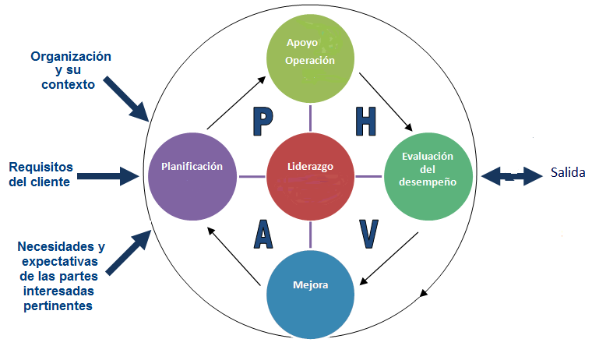
Gestión de los Proceso de software Ciclo PHVA
El ciclo PHVA puede aplicarse a todos los procesos

Slide 22
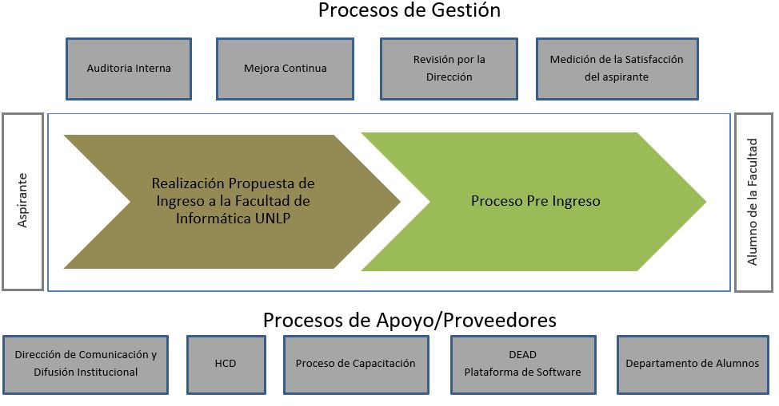
Mapa de Procesos – Ejemplo

Slide 23
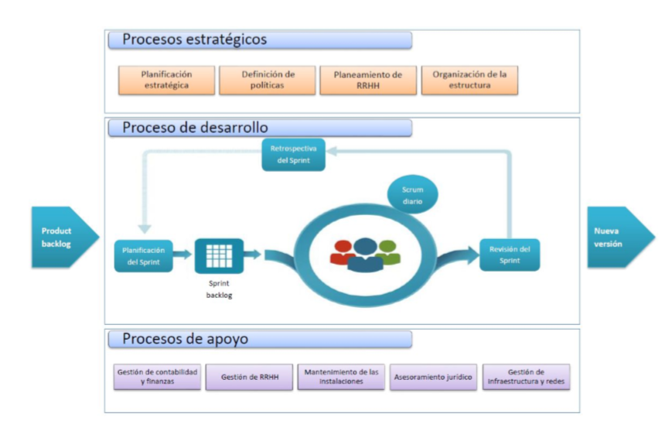
Mapa de Procesos – Ejemplo

